Slide 1












https://github.com/KSJ0314/KimSoJungProject0817.git
Mission
Mini MapleStory
START

Slide 2





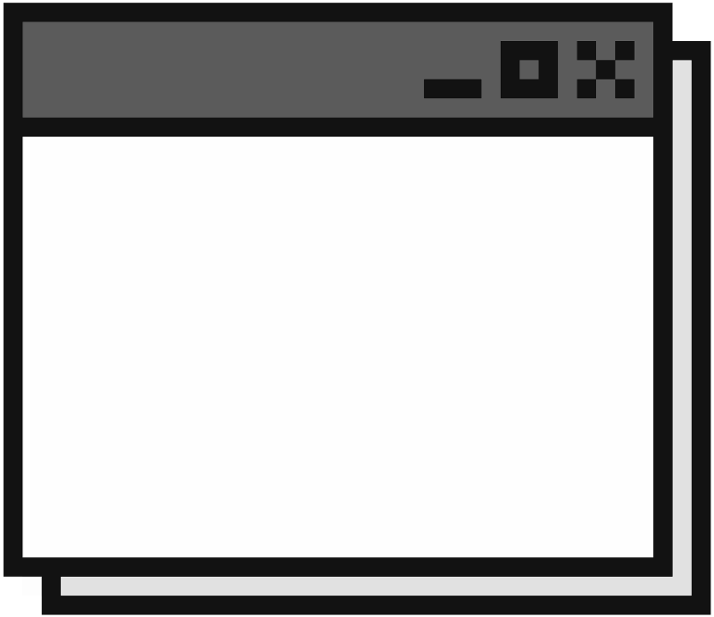

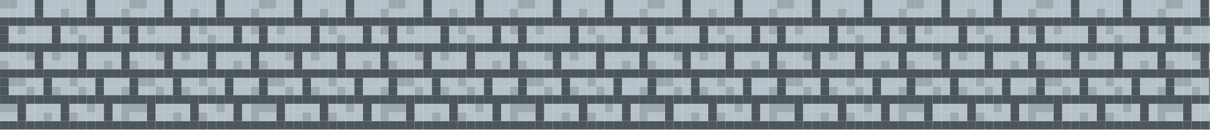
https://github.com/KSJ0314/KimSoJungProject0817.git
1.
2.
3.
4.
5.
6.
7.
Swing 소개
프로그램 시연
LoadingPanel ~ CharSelectPanel 코드 리뷰
MainPanel 영상
MainPanel 코드 리뷰
보완점
질의응답

Slide 3




https://github.com/KSJ0314/KimSoJungProject0817.git
1. Swing 소개
WHAT?
HOW?
Swing 이란?
Swing 사용법
자바에서 GUI를 구현하기 위해 JDK에서 기본적으로 제공해주는 개발 툴킷
JFrame으로 전체 틀을 구현
JPanel으로 장면을 구현
JLabel으로 기타 요소 구현
JTextFiled, JPasswordField 으로 입력을 구현
JButton으로 클릭 이벤트 구현
JFrame, JPanel, JLabel, JTextField, JPasswordField, JButton, JOptionPane 등

Slide 4
https://github.com/KSJ0314/KimSoJungProject0817.git
Mission
프로그램 시연
START

Slide 5
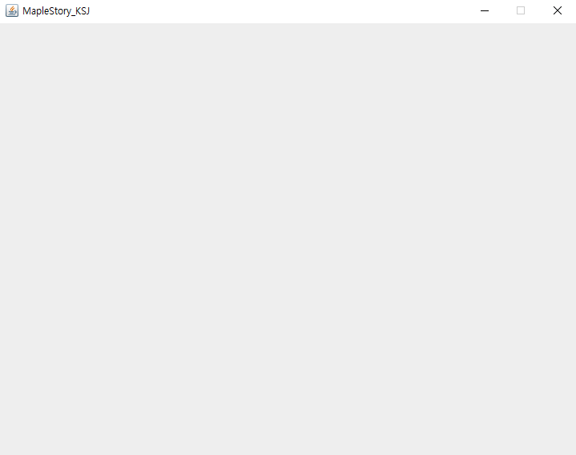
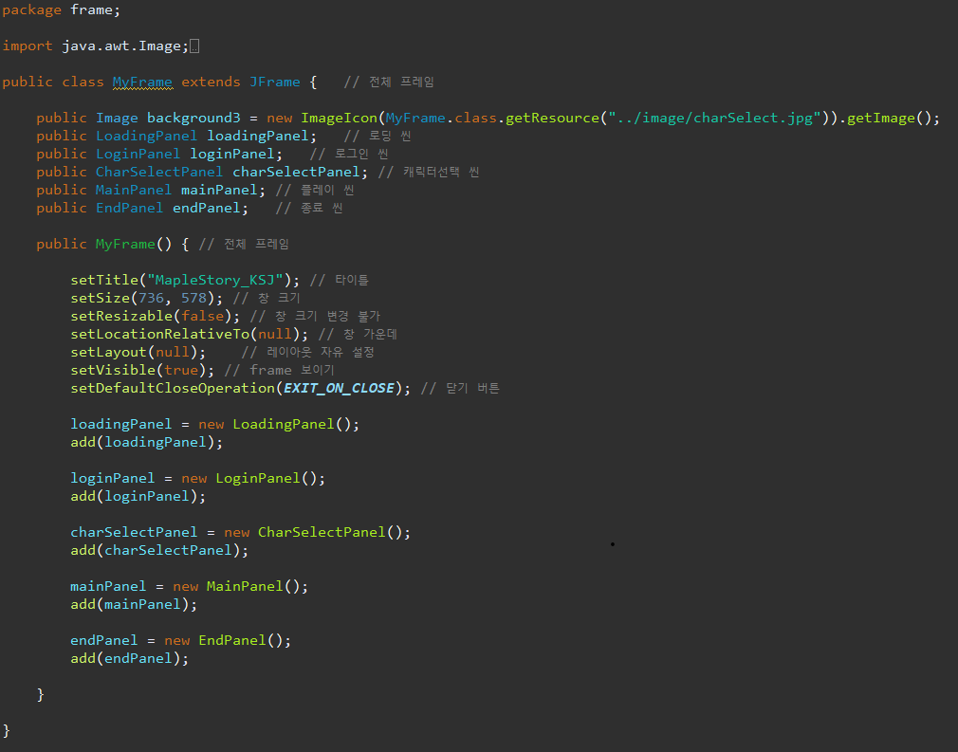

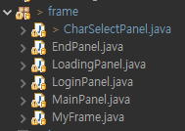


https://github.com/KSJ0314/KimSoJungProject0817.git
2. JFrame
Frame 초기 설정
Frame에 Panel 추가
Lv. 5
JavaMan

Slide 6
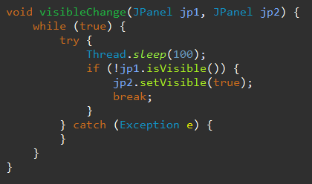
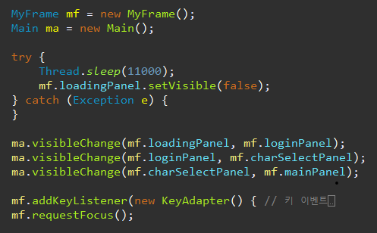
https://github.com/KSJ0314/KimSoJungProject0817.git
3. Scene 구현
Lv. 5
JavaMan

Slide 7

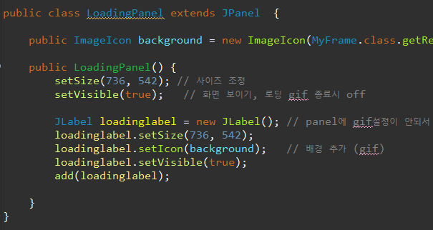
https://github.com/KSJ0314/KimSoJungProject0817.git
4. LoadingPanel
Lv. 5
JavaMan

Slide 8
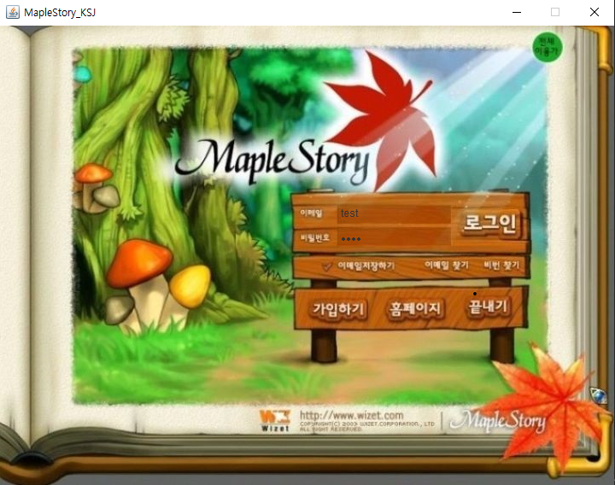

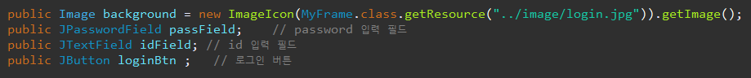
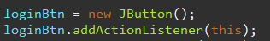
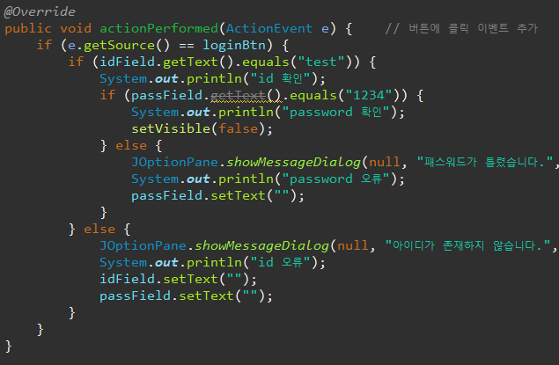
https://github.com/KSJ0314/KimSoJungProject0817.git
5. LoginPanel
Lv. 5
JavaMan

Slide 9
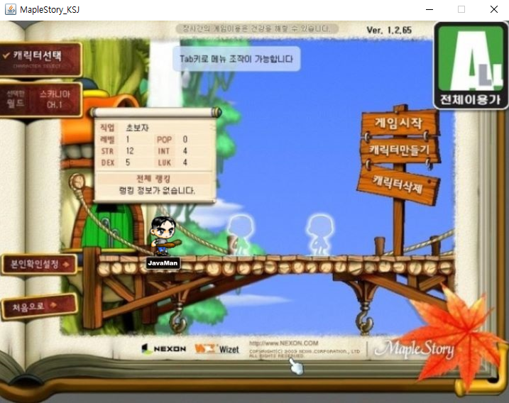
https://github.com/KSJ0314/KimSoJungProject0817.git
5. CharSelctPanel
JButton
Lv. 5
JavaMan

Slide 10
Career Training
6. MainPanel 시연 영상
Lv. 5
JavaMan

Slide 11
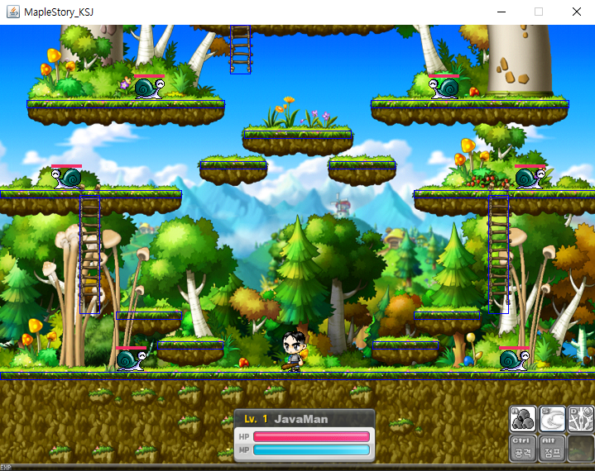

https://github.com/KSJ0314/KimSoJungProject0817.git
7. MainPanel
Lv. 5
JavaMan

Slide 12
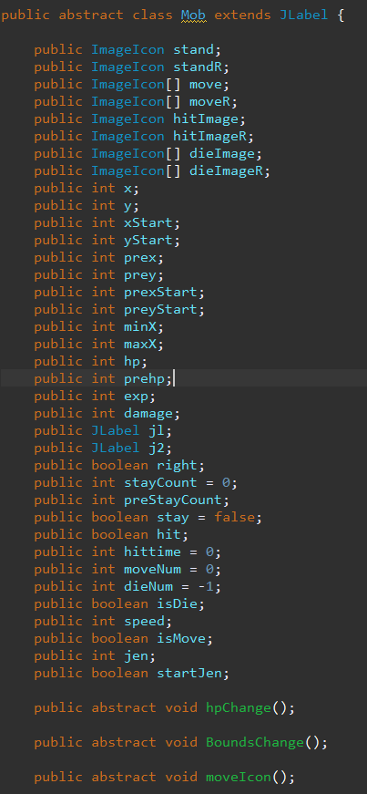
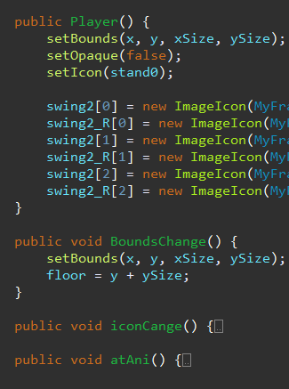
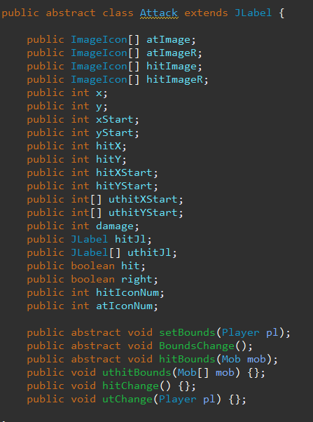
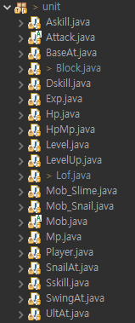
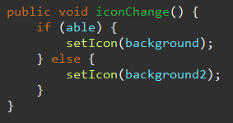
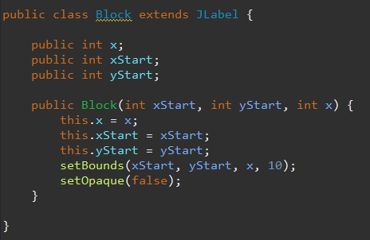
https://github.com/KSJ0314/KimSoJungProject0817.git
8. Unit Package
Lv. 5
JavaMan

Slide 13
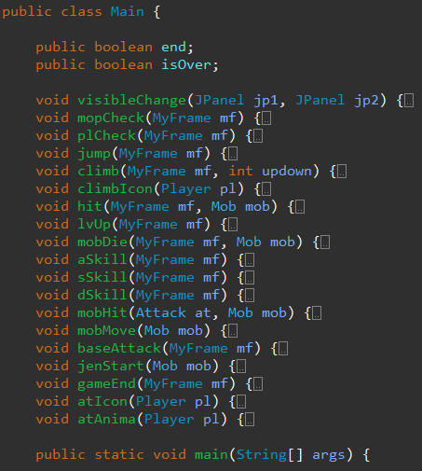
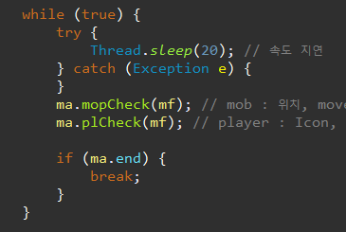
https://github.com/KSJ0314/KimSoJungProject0817.git
9. main()
Lv. 5
JavaMan

Slide 14




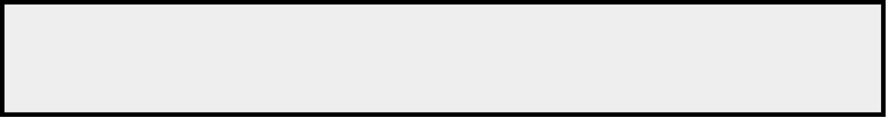
https://github.com/KSJ0314/KimSoJungProject0817.git
10. 보완사항
보완 사항
회원 가입
LoginPanel에 DB를 연동, 회원가입 기능과 캐릭터 정보 저장을 구현
메소(돈) 드랍과 아이템 구매
보스 몬스터
몬스터 처치 시 일정 확률로 메소가 드랍되며 치장 아이템을 구매하는 기능을 구현
캐릭터가 Lv.5이 되었을 때
포탈이 생성, 포탈을 통해 새로운 맵에 이동, 새로운 맵에는 강력한 보스몬스터 존재
보스몬스터 처치 시 게임 클리어

Slide 15

https://github.com/KSJ0314/KimSoJungProject0817.git
11. 질의 응답
Thank You

